Slide 1

OpenClassrooms - Développeur Web - P6
Construire une API sécurisée

Slide 2
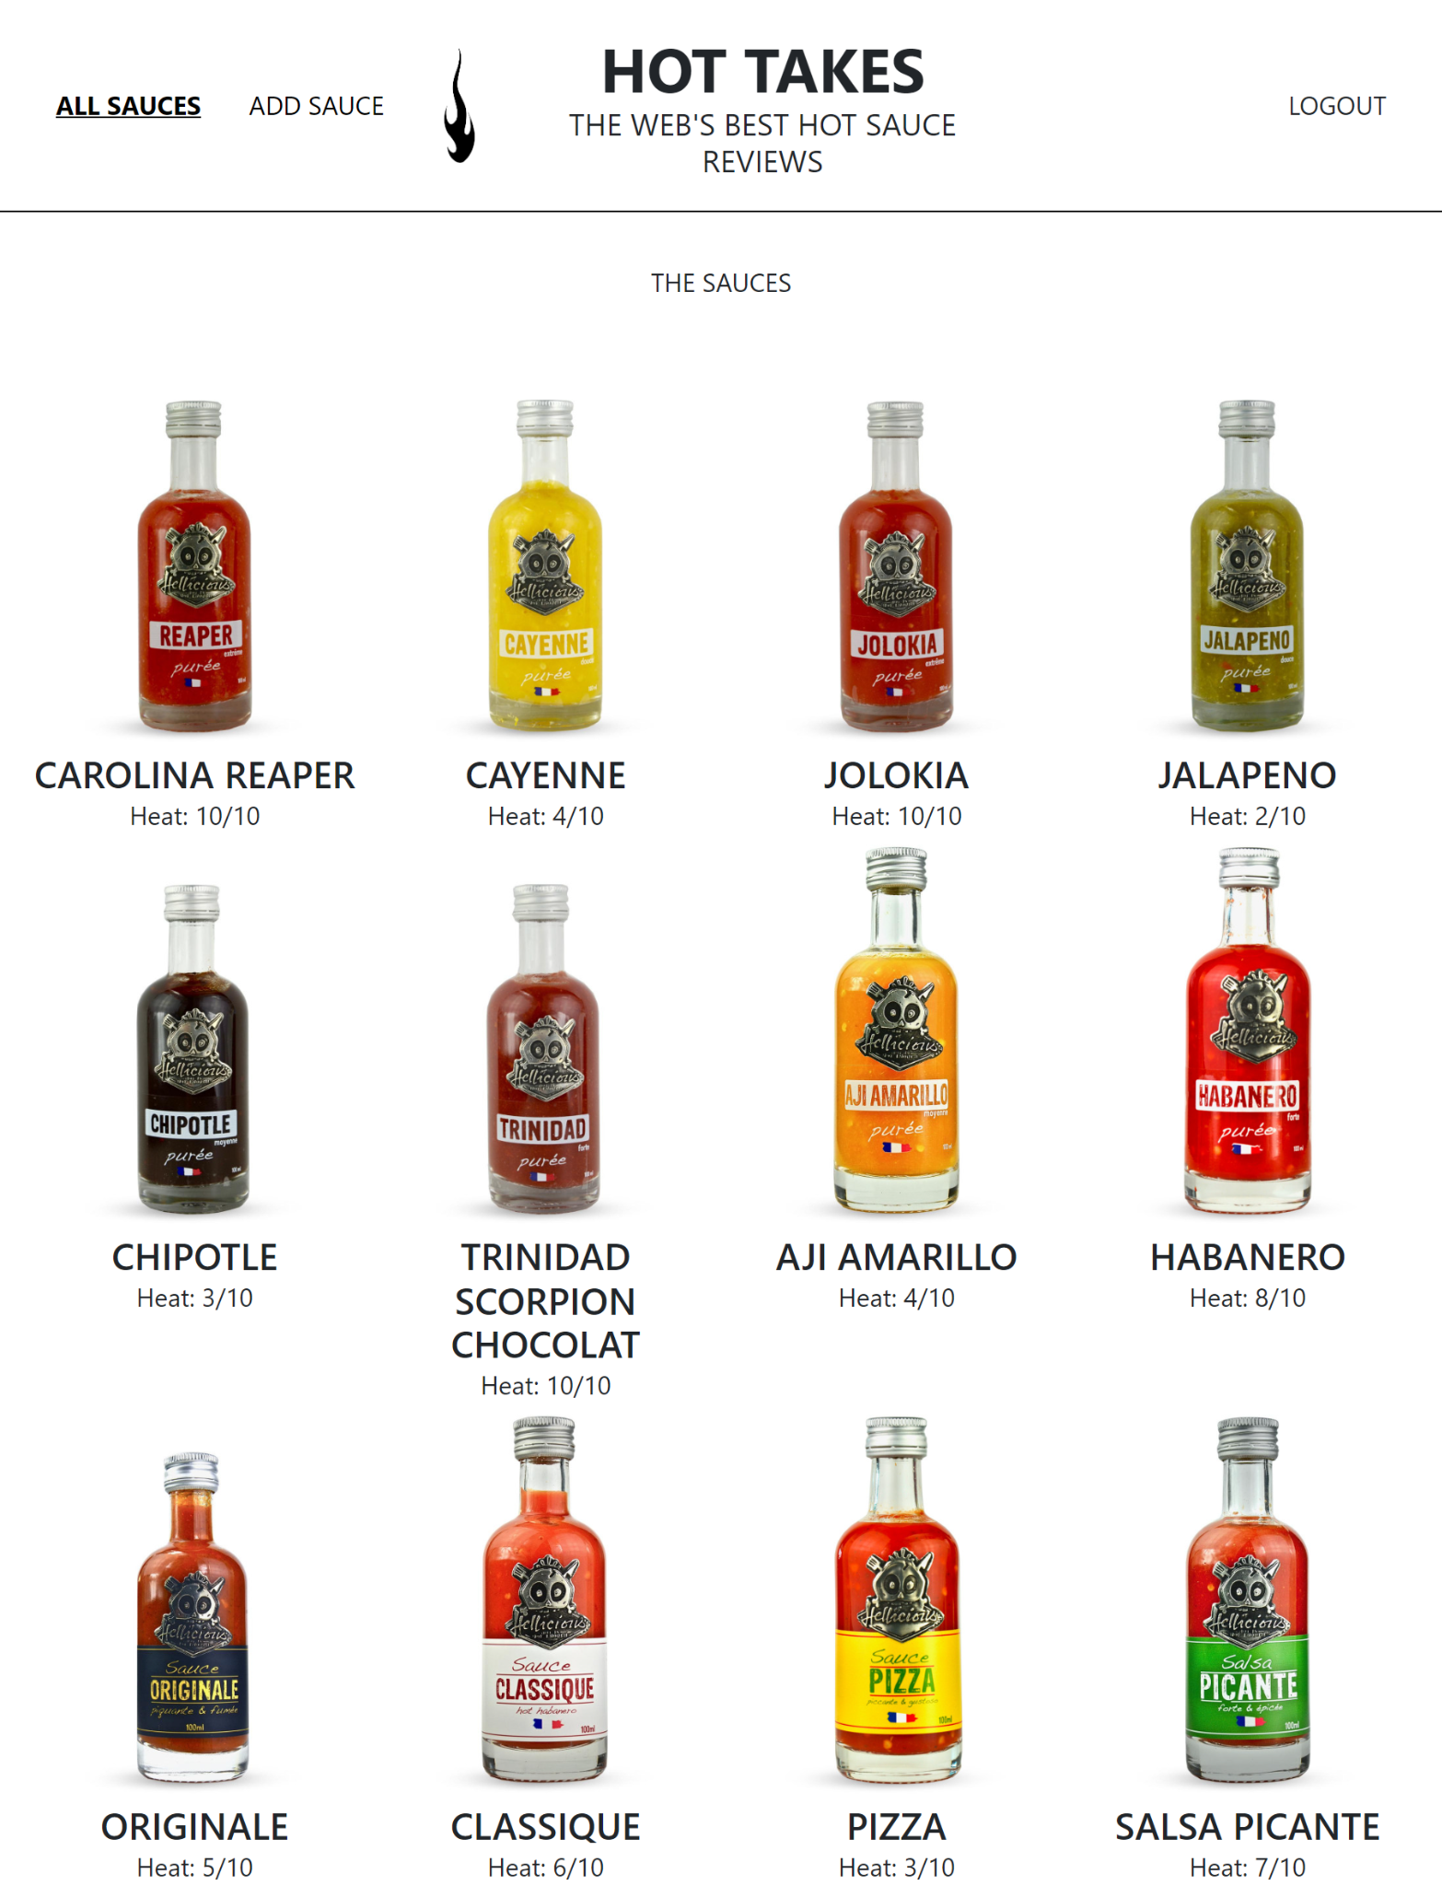
Contexte
Mon client souhaite développer une application web de critique sur les sauces piquantes.
Mission : Concevoir une API pour cette Application Web
Mission
À partir du front-end mis à ma disposition :
Réaliser une API respectant les spécifications fournies
Système d’inscription et de connexion
Les utilisateurs doivent pouvoir publier des sauces, ajouter des images stockées sur leur ordinateur, éditer leurs posts, ainsi que les supprimer
Fonction permettant le liker / disliker les sauces
Exigence en matière de sécurité à respecter
Présentation
1 - Démonstration des fonctionnalités
2 - Présentation détaillée du code
3 - Bilan & Axes d’amélioration en termes de sécurité

Slide 3
1 - Test du site

Slide 4
2 - Explication du code

Slide 5
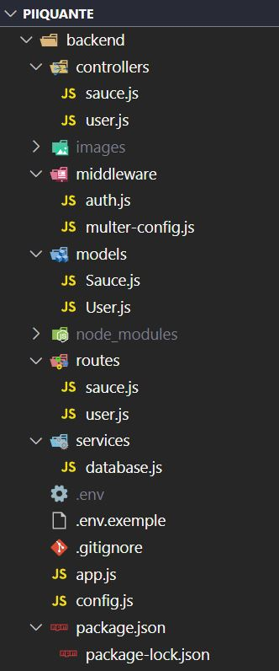
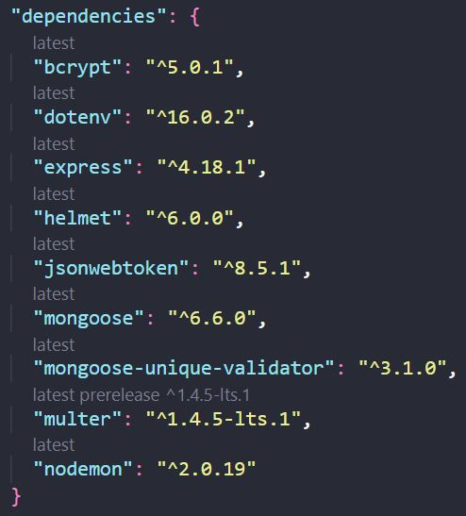
Mise en place du projet
Hashage password
Données sensibles
Structure du backend
Framework
package.json :
Librairies utilisées
Pack Sécurité (XSS…)
Authentification
Librairie MongoDB
Upload images
Actualiser changement
console.log

Slide 6
Application Express

Slide 7

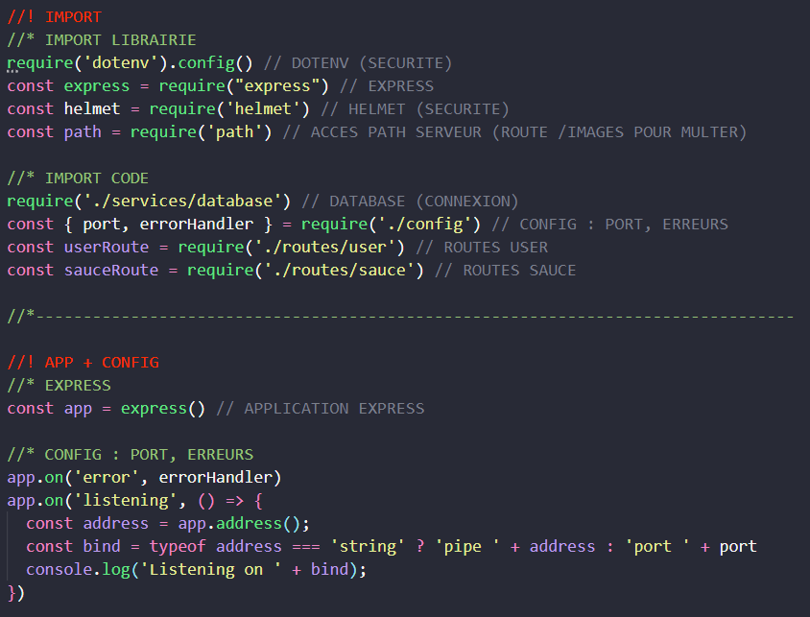
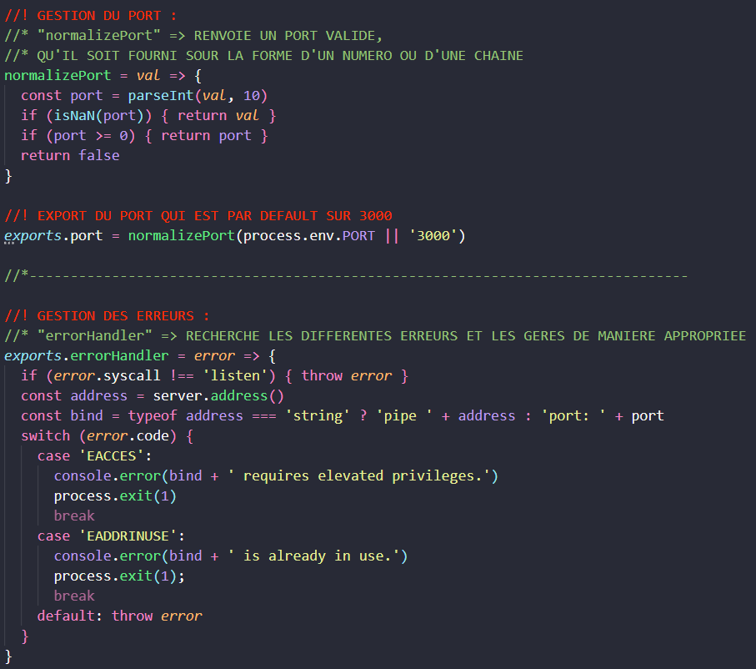
app.
config.
Application | Imports, Express, Port
Imports Librairie
Renvoie un port valide
Imports Code
Gestion des erreurs
Déclaration Express
Gestion des erreurs + Normalisation du port pour stabilité
Gain de stabilité = Plus facile à déboguer

Slide 8
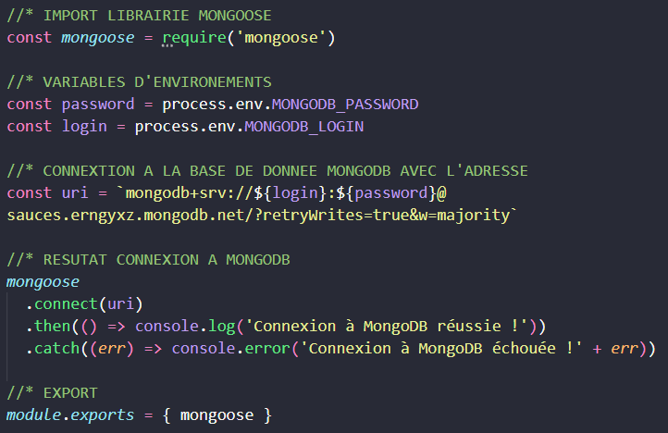

app.
database.
.env
Application | Database
Dotenv
Mongoose
Database
Variables environnement
Inclusion variables
Variables d'environnement connexion Database
Connexion

Slide 9
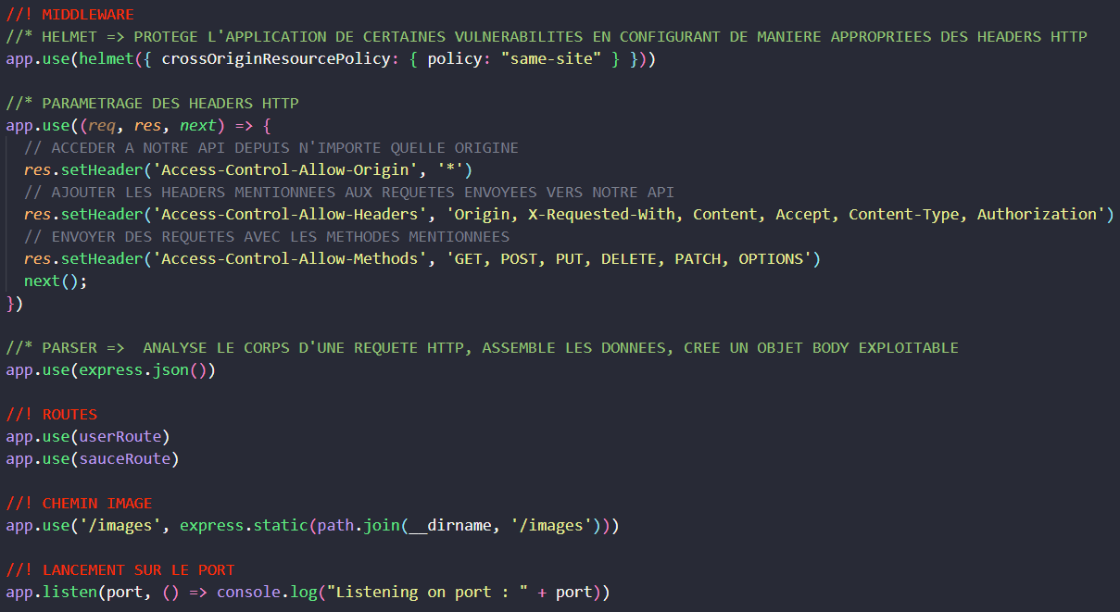

app.
Application | Middleware et lancement
Helmet : Package sécurité
Configuration headers
Origines autorisées
Ajout headers aux requêtes
Méthodes autorisées
Parser
Routes
Route images statique
Lie application au port
Écoute les connexion
console.log

Slide 10
user

Slide 11
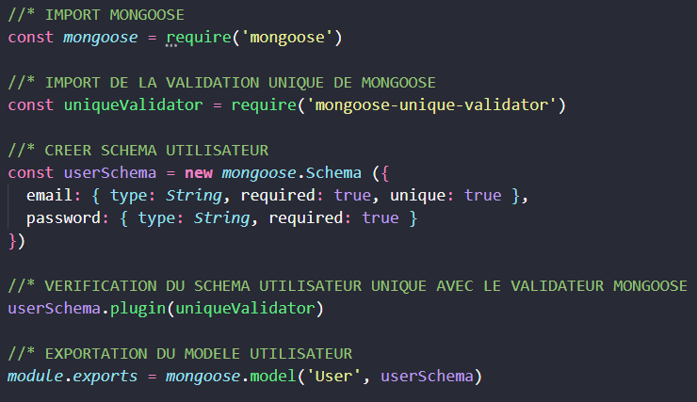
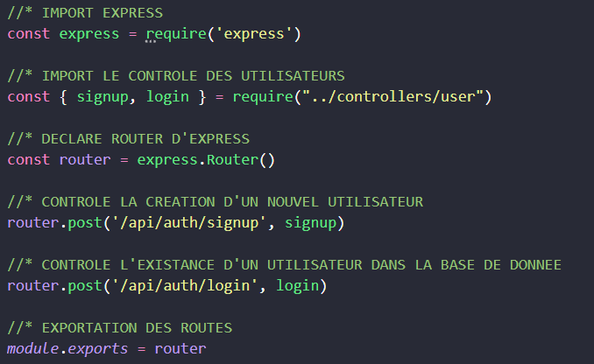
models/user.
routes/user.
User | Model + Router
Imports : middleware, controller
Schema User
Router
Routes
Ajout plugin

Slide 12
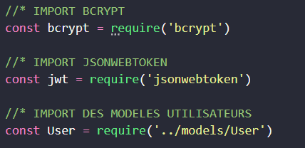
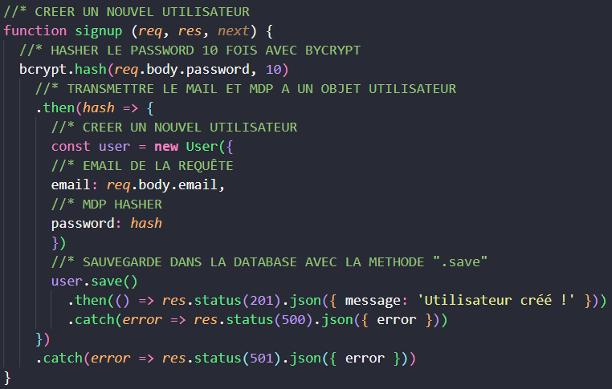


controllers/user.
controllers/user.
Database : Objet User
User controller | Imports + Inscription
Password
Token
Hashage password
Model
Objet User
Enregistrement
Password protégé

Slide 13
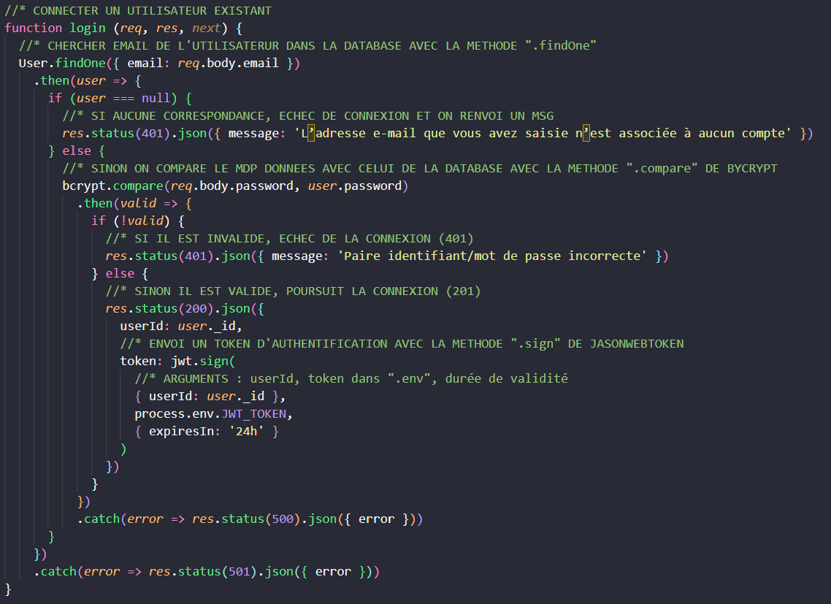

controllers/user.
.env
User controller | Connexion
Correspondance Email : requête / database
Correspondance Password : requête / database
Token web d’authentification

Slide 14
sauce

Slide 15
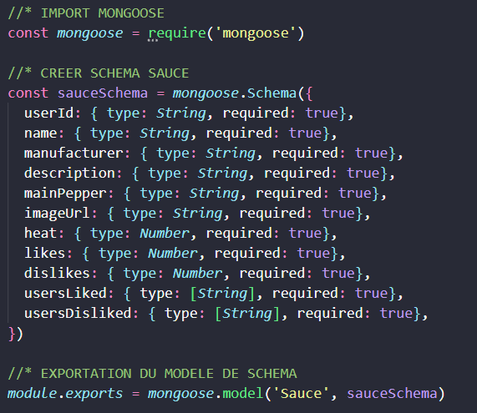
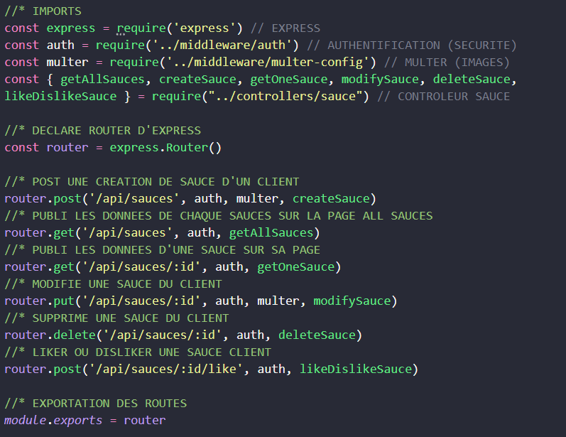
models/Sauce.
routes/sauce.
Sauce | Model + Router
Mongoose
Imports : middleware, controller
Schema “Sauce”
Router
Routes
Export Model
Export Router

Slide 16
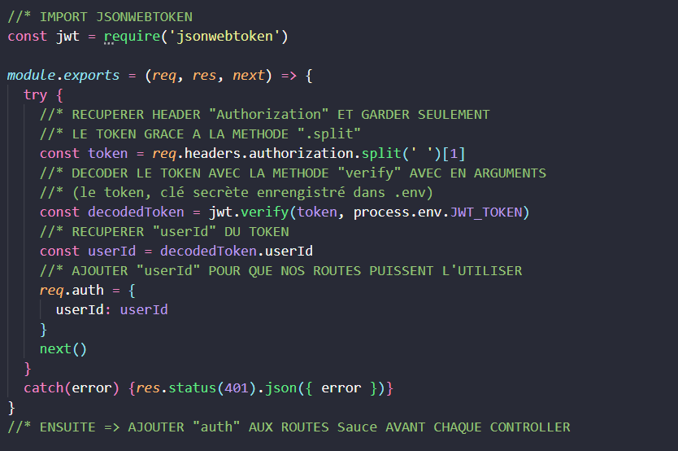
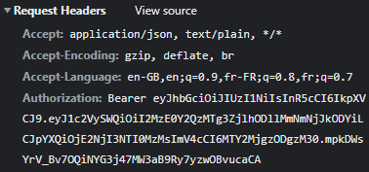
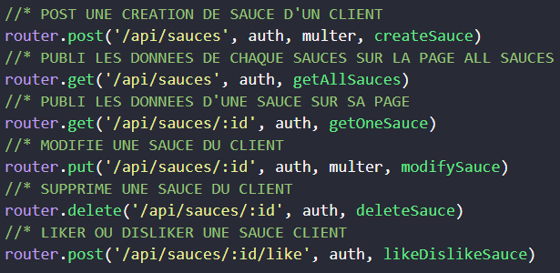
middleware/auth.
.env
routes/sauce.
Sauce Middleware 1/2 | Authentification
Import json-web-token
JWT dans Headers
Récupérer Token (login) dans header
Décoder Token avec clé
Récupérer userId du Token
Correspondance user Id
Passer au middleware suivant

Slide 17
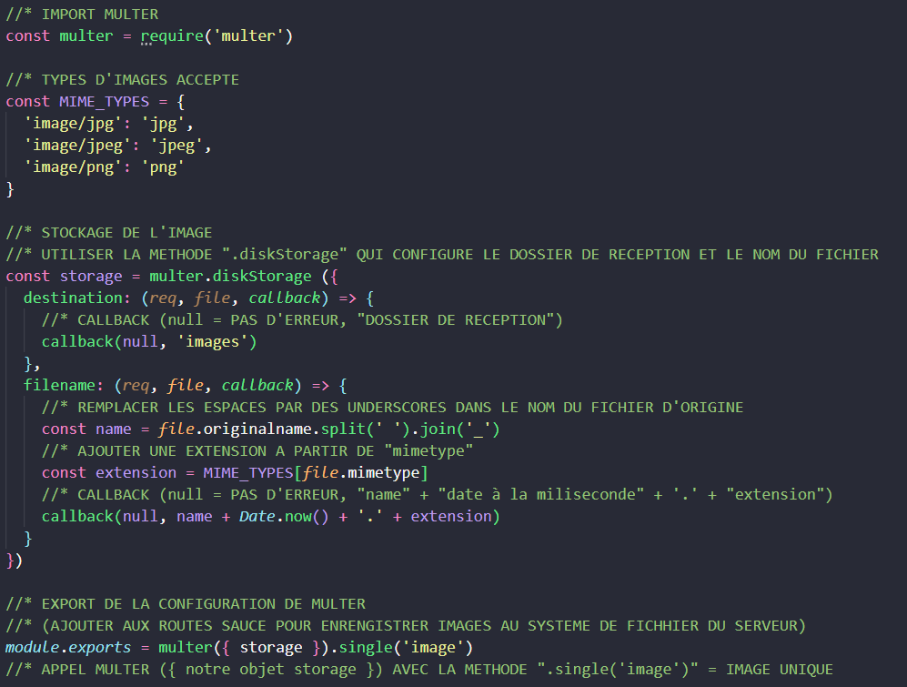
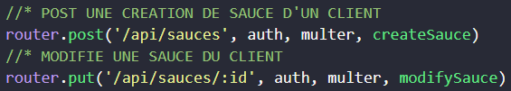
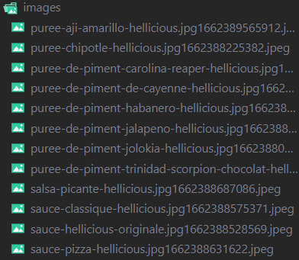
middleware/multer.
routes/sauce.
dossier images
Sauce Middleware 2/2 | Multer
Import Multer
Pour ajouter extension pendant écriture nom fichier
Fonction diskStorage
Argument 1 : Destination
Argument 2 : Filename
Extension
Ajout milliseconde pour nom unique
Export image

Slide 18
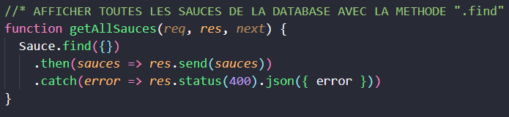
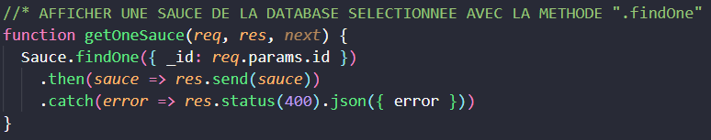
controllers/sauce.
controllers/sauce.
Sauce Controller | Afficher
Toutes les sauces
Model Sauce
Une seule sauce
Model Sauce

Slide 19
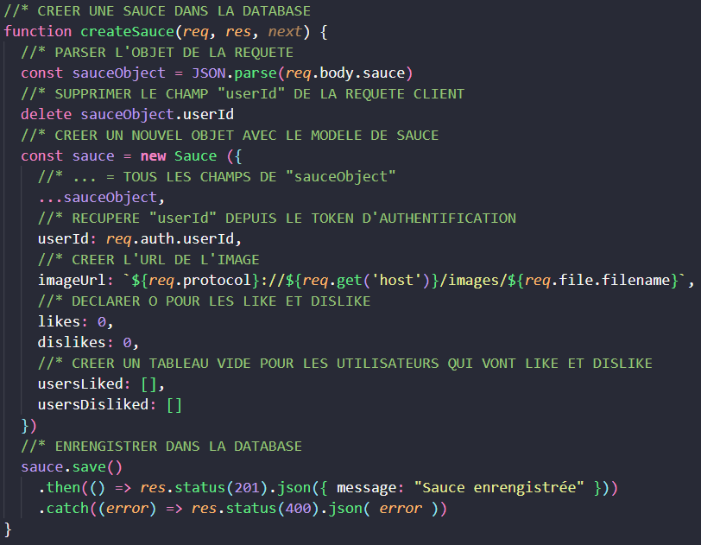
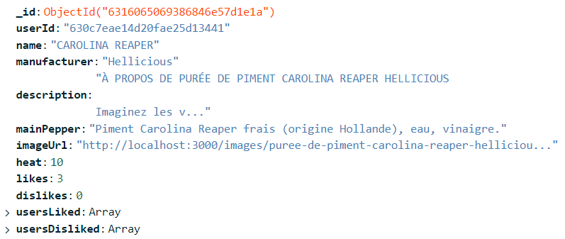
controllers/sauce.
Sauce Controller | Créer
Parser pour manipuler objet
Supprimer userId requête
Nouvel objet à partir du Model
Database : objet Sauce
Récupérer userId depuis middleware
Générer url image
Valeur 0
Tableaux vides
Sauvegarde database

Slide 20
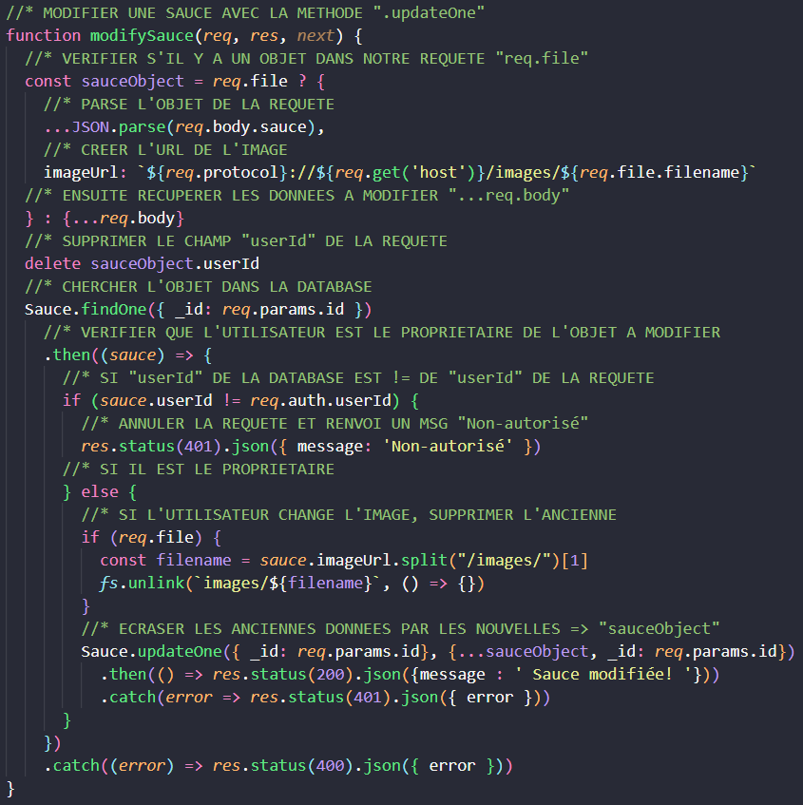
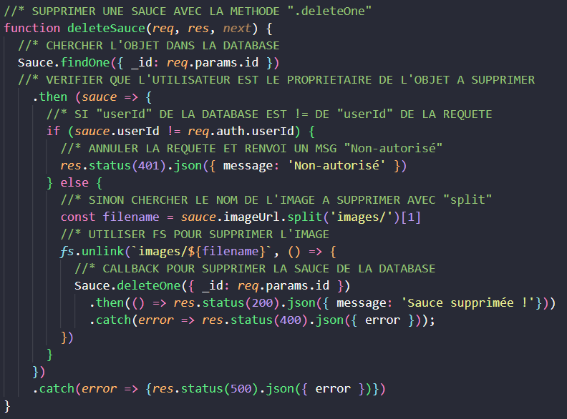
controllers/sauce.
controllers/sauce.
Sauce Controller | Modifier + Supprimer
Si modification image,
parser + générer imageUrl
Import fs : File System (module Node)
Trouver id objet dans database
Trouver id objet dans database
Vérifier utilisateur
Vérifier utilisateur
Supprimer image stockée
Si nouvelle image supprimer ancienne
Supprimer objet database
Mise à jour objet en database

Slide 21
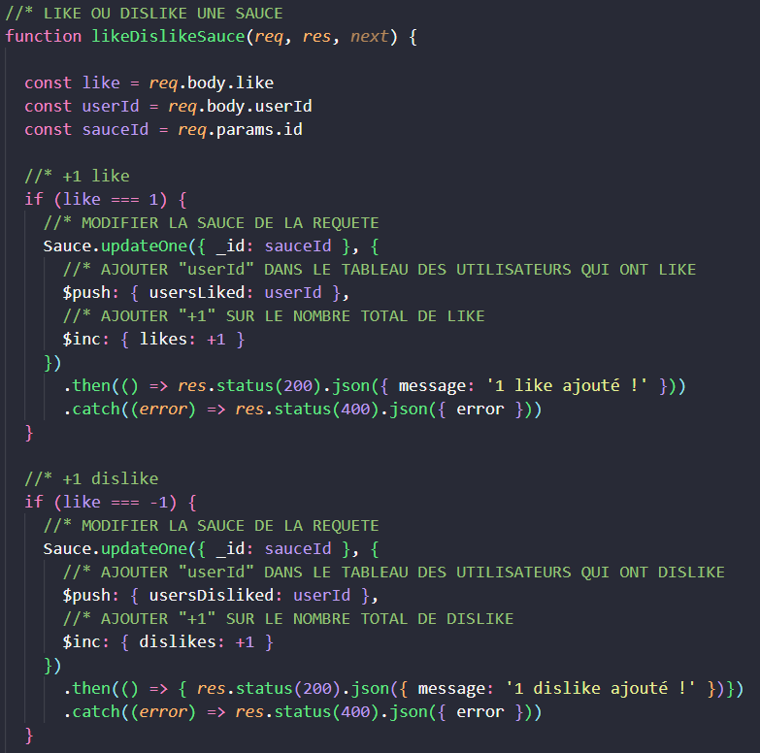
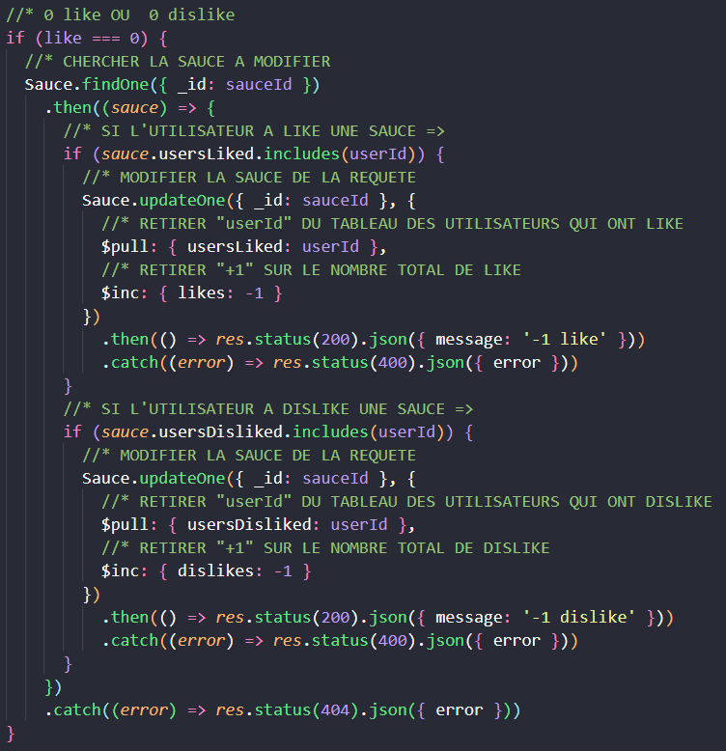
controllers/sauce.
controllers/sauce.
Sauce Controller | Like / Dislike
Dans l’objet Sauce concerné :
“Retirer” userId dans tableau "usersLiked OU usersDisliked"
Incrémenter valeur -1 dans Likes OU Dislike
Déclarer variables utiles
Dans l’objet Sauce concerné :
“Pousser” userId dans tableau "usersLiked OU usersDisliked"
Incrémenter valeur +1 dans Likes OU Dislike

Slide 22
3 - Bilan & Axe d’amélioration
Cahier des charges
Inscription : Email unique ; Hachage mot de passe
Connexion : Renvoie un Token web signé (id), durée limitée
Routes Sauce : Authentification renforcée sur toutes les routes Sauce par vérification du Token web signé
Database : Mongoose renvoie les erreurs ; Identifiants en variable d’environnement (.env n’est pas envoyé à GitHub)
Dépendances : Versions les plus récentes incluant les derniers correctifs de sécurité
Images : Contenu dossier image n’est pas envoyé à GitHub
Ajouts : Sécurité headers HTTP via Helmet + dotenv
Axe d’amélioration
Prendre en considération les recommandations de l’OWASP
Injection : Protection des entrées, Fuzzing (test) -> Protection contre injection SQL, attaques XSS
Piratage de session : Limiter nombre de requête de connexion (Force brute)
Données en transit : HTTPS pour l’ensemble du site
Contrôles d’accès : Si l’application évolue, toujours s’assurer que toutes les pages sont verrouillées par contrôle d’accès
Tester la sécurité : Faire réaliser des tests de sécurité par un prestataire spécialisé en sécurité (tests d’intrusion, menaces potentielles…)
Veille sécurité : S’informer sur les nouvelles vulnérabilités

Slide 23
Questions ?

